Slide 1
Herança e Polimorfismo

Slide 2
CONTEÚDO
01
02
03
HERANÇA
POLIMORFISMO
EXEMPLO HERANÇA E POLIMORFISMO

Slide 3
01
HERANÇA

Slide 4
O QUE É HERANÇA?
A herança é um dos pilares da orientação a objetos e permite que uma classe (classe filha)
herde atributos e métodos de outra classe (classe pai). Isso facilita o reuso de código e
promove um design organizado.

Slide 5
CONCEITO E BENEFÍCIOS
● Reuso de código: evita a duplicação.
● Hierarquia lógica: modela objetos em uma relação natural (Ex.: Animal > Cachorro).
● Extensibilidade: permite adicionar funcionalidades específicas nas classes
derivadas.

Slide 6
02
POLIMORFISMO

Slide 7
O QUE É POLIMORFISMO?
O polimorfismo permite que métodos com o mesmo nome em diferentes classes tenham
comportamentos distintos. Existem dois tipos principais:
● Sobrecarga (não nativa em Python, mas simulável com valores padrão ou
argumentos dinâmicos).
● Sobrescrita (alteração do comportamento de métodos na classe derivada).

Slide 8
03
EXEMPLO HERANÇA E POLIMORFISMO

Slide 9
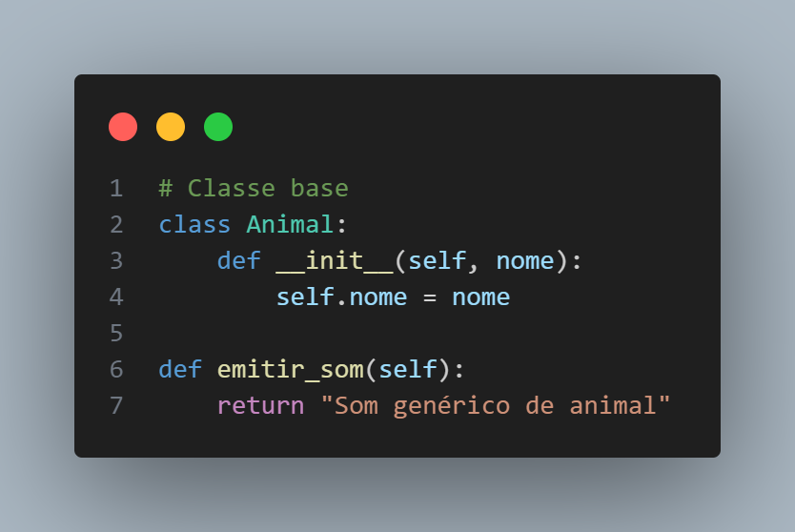
Exemplo 1: Classe base

Slide 10
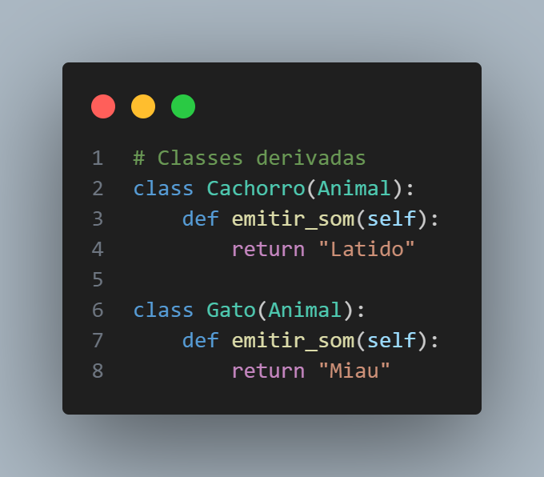
Exemplo 1: Classes derivadas

Slide 11
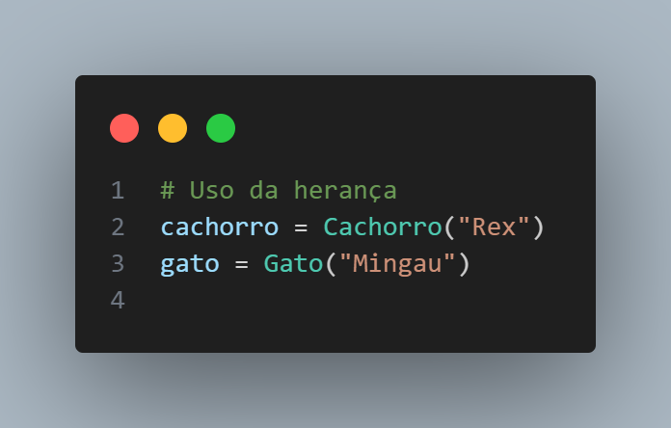
Exemplo 1: Uso da herança

Slide 12
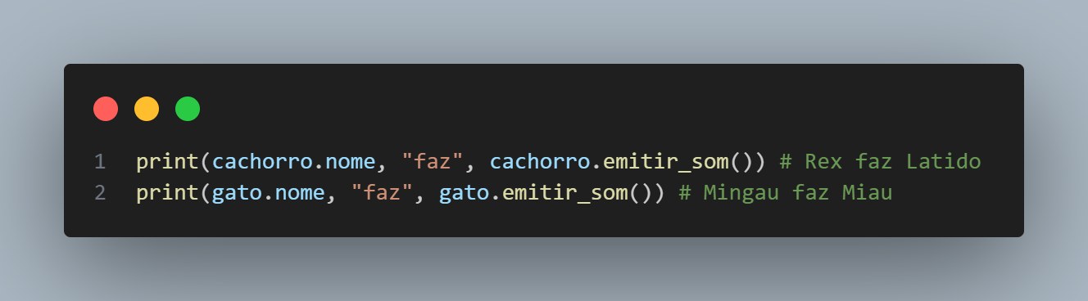
Exemplo 1: Chamando as funções

Slide 13
FAÇAM A LISTA DE EXERCÍCIO: Exercícios de POO 4

Slide 14
OBRIGADO!
Please keep this slide for attribution

